Slide 1
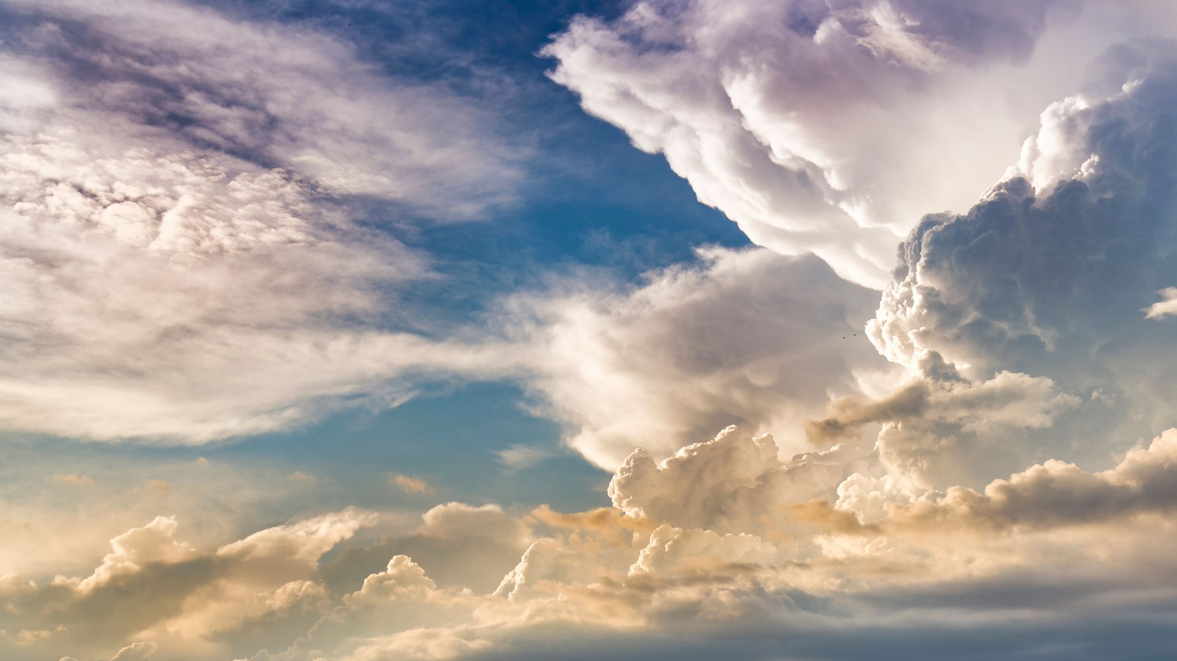
Моје путовање азијом
(Сингапур, бангкок, ханој)
Андреа Шулејић, Петра Станковић,
Хелена Лукић, Софија Милановић - 7/2

Slide 2

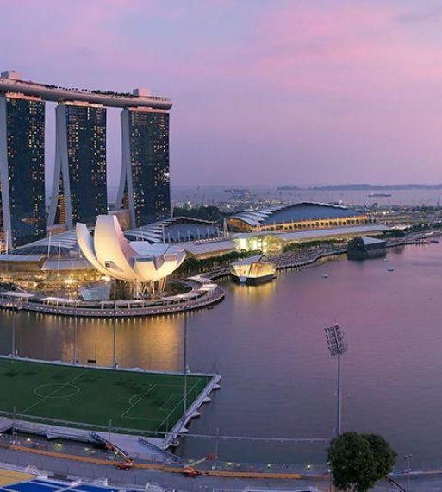
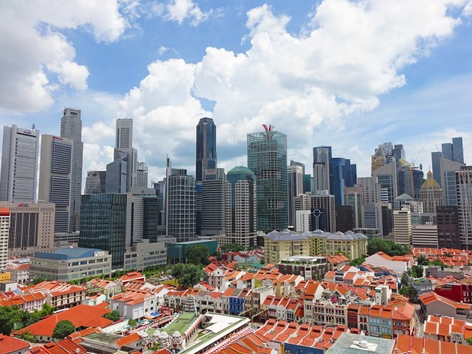
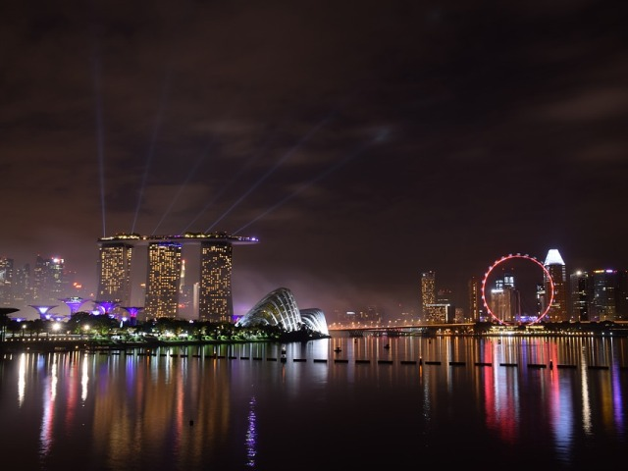
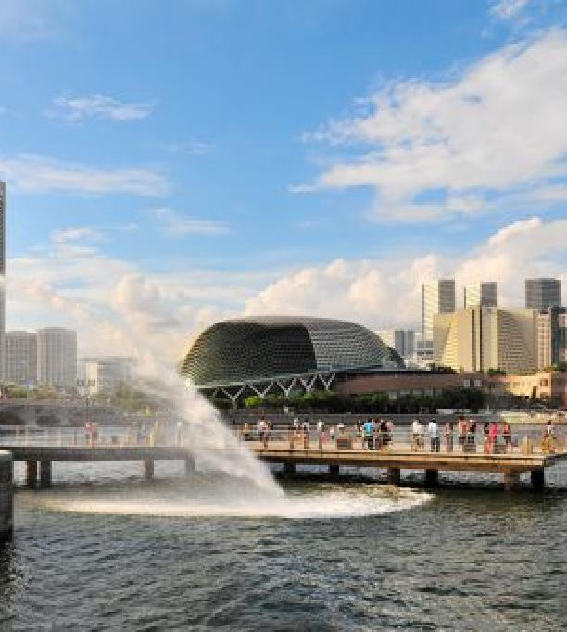
Сингапур

Slide 3
Сингапур
Историја Сингапура се може пратити уназад до трећег века. Докази говоре о постојању значајног трговинског насеља у Сингапуру током 14. века. Крајем 14. века, Сингапур је био под управом Парамесваре, који је убио претходног владара, а протерали су га Маџапахит или Сијамци. Потом је потпао под Малачки султанат, а затим Јохорски султанат. Године 1819, Сер Томас Стамфорд Рафлс уговорио је споразум којим је Јохор дозволио Британцима да лоцирају трговачко пристаниште на острву, што је довело до оснивања Британске колоније Сингапур 1819. године.
Током Другог светског рата, Сингапур је освојила и окупирала Јапанска империја од 1942. до 1945. Када се рат завршио, Сингапур се вратио под британску контролу, с повећаним нивоом самоуправе, што је кулминирало спајањем Сингапура са Малајском федерацијом и формирањем Малезије 1963. године. Међутим, друштвени немири и спорови између владајуће Странке народне акције Сингапура и Странке савезништва Малезије резултирали су искључењем Сингапура из Малезије. Сингапур је постао независна република 9. августа 1965.
Суочавајући се са озбиљном незапосленошћу и стамбеном кризом, Сингапур је започео програм модернизације, почев од касних шездесетих до седамдесетих година прошлог века који су се фокусирали на успостављању производне индустрије, развоју великих јавних стамбених имања и великом улагању у јавно образовање.
До 1990-их, земља је постала једна од најпросперитетнијих држава на свету, са високо развијеном слободном тржишном економијом, јаким међународним трговинским везама и највишим бруто домаћим производом по глави становника у Азији изван Јапана.

Slide 4
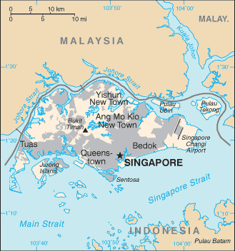
ПОложај сингапура
Територију државе Сингапур чине 63 острва, укључујући и главно острво Сингапур. Постоје две направљене конекције са Џохором у Малезији - насип Џохор - Сингапур на северу, и мост Малезија - Сингапур на западу. Острва Јуронг, Пулау Теконг, Пулау Убин и Сентоса су највећа од многих мањих острва. Највиша природна тачка у Сингапуру је Букит Тима брдо са својих 166 m.

Slide 5
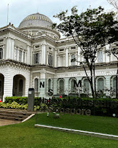
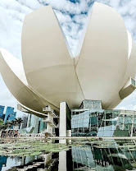
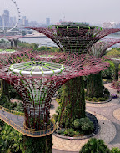
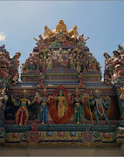
Места која можете посетити
Sri Veeramakaliamman Temple-хиндуистички храм
Supertree Grove-башта
ArtScience Museum-музеј
National Museum of Singapore-народни музеј

Slide 6
Привреда СингАпура
Сингапур има високо развијену привреду, која се историјски посматрано базирана на бесцаринској трговини. Поред Хонгконга, Јужне Кореје и Тајвана, Сингапур је један од четири «Азијска Тигра». Привреда зависи од извоза прерађених увозних производа. Производња је чинила 26% Сингапурског БДП 2005. године. Производња је прилично разнолика и чине је електронска индустрија, прерада нафте, хемијска индустрија, машинска индустрија и биохемијска производња. Сингапур је 2006. године произвео око 10% светске производње електронских подложака за електронска кола. Сингапур је и најпрометнија лука на свету по питању утоварене тонаже, и четврта је највећа девизна берза на свету после Лондона, Њујорка и Токија.

Slide 7
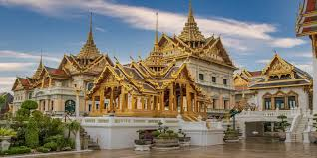
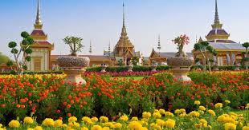
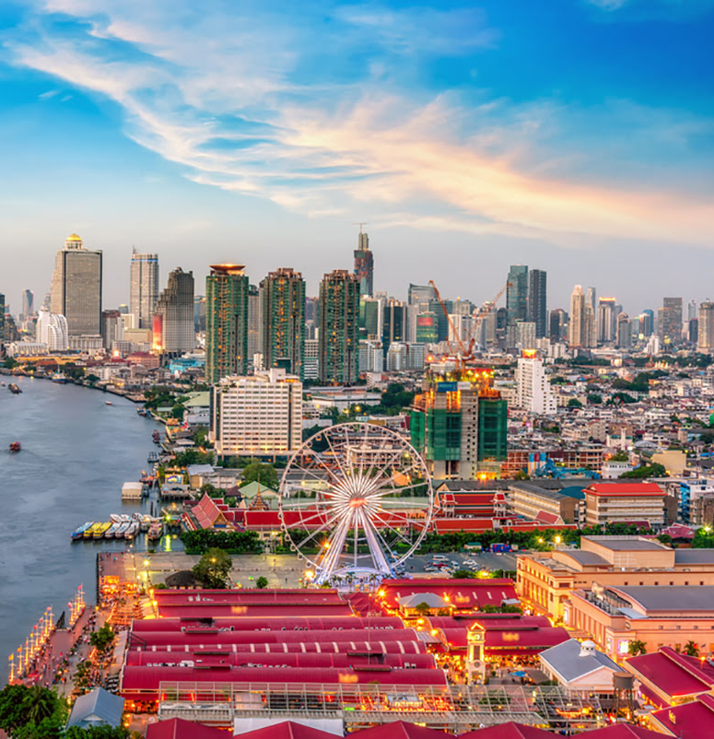
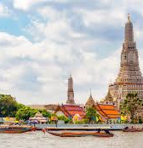
Бангкок

Slide 8
Бангкок
Бангкок главни је град краљевине Тајланд од 1782. године.Град има посебан управни статус, а на његовом челу налази се гувернер. Престоница Тајланда има 8,249 милиона становника (стање по попису из 2010. године). Убедљиво је највећи и најмногољуднији град државе. У широј регији Бангкока, највећој урбаној конгломерацији у Тајланду, живи укупно 14,566 милиона становника (стање 2010). Град се налази на источној обали реке Чао Праја недалеко од Тајландског залива. Бангкок је један од економско најдинамичнијих и социјално прогресивних градова југоисточне Азије. По неким тврдњама се сматра као регионални центар који напредује да постане ривал Сингапуру и Хонгконгу мада пати од лоше инфраструктуре и социјалних проблема због свог пребрзог развоја. Бангкок је такође једна од најпопуларнијих туристичких дестинација.
Град је политички, економски и културни центар Тајланда са бројним универзитетима, високим школама, палатама и преко 400 ватова (будистичких храмова и манастира) као и најважнији саобраћајни чвор земље. Национални музеј у Бангкоку је највећи своје врсте у југоисточној Азији. Бангкок је такође и седиште Економске и социјалне комисије за Азију и Пацифик Уједињених народа (UNESCAP).

Slide 9
ПОложај Бангкока
Површина региона Бангкока је 1568,7 km². Надморска висина града је свега 2 метра изнад нивоа мора, што доводи до поплава у монсунском периоду. Поред тога, с обзиром да је град изграђен на мочварном земљишту, долази до слегања терена које се процењује на 5 до 10 cm годишње.
Кроз Бангкок протиче река Чао Праја која дели град на две дела. Десна обала (стари Тонбури) је више традиционалног карактера, у овом делу града се налазе многи „клонгови“ тј. канали повезани с реком и због којих се Бангкок понекад назива азијском Венецијом. Лева обала је развијенија, ту се налазе многе туристичке атракције, пословни центар, високи небодери и овај део града опслужује метро. Развој града на десној обали је углавном анархичан, одвија се без урбанистичког плана. Велике улице су настале тако што су бетонирани неки бивши „клонгови“.

Slide 10
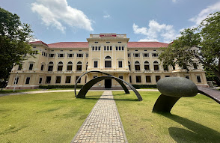
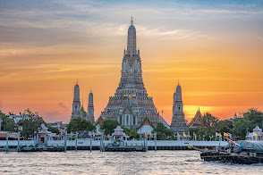
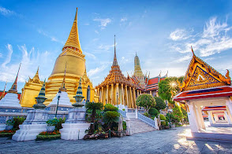
Места која можете посетити
The Grand Palace-замак
Wat Arun Ratchawararam Ratchawaramahawihan-будистички храм
Museum Siam-музеј

Slide 11
Привреда Бангкока
Бангкок је један од економски најдинамичнијих и социјално прогресивних градова Југоисточне Азије поред Сингапура и Хонгконга.
Сачуван је стари део града са сојеницама, колибама на бродицама и сплавима усидреним у рукавцима и каналима реке Чао Фраја (Менам). Културно средиште са универзитетом основаним 1917, научним институтима, академијом ликовних уметности, библиотекама, чувеним будистичким пагодама Ват-Пои Ват-Пракео. Бангкок има бројне индустријске погоне за производњу текстила, дрва, цемента, керамичких и хемијских производа, фабрика вагона и авиона, рафинерије нафте, љуштионица риже. Град има и два велика међународна аеродрома.

Slide 12
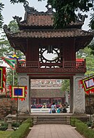
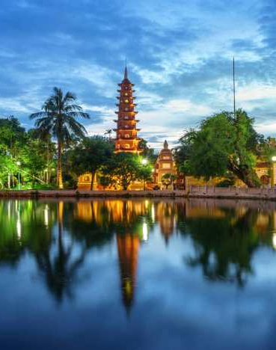
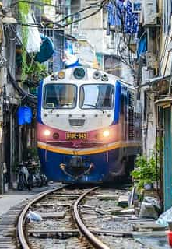
ханој

Slide 13
Ханој
Ханој је главни град Вијетнама. По подацима из 2008. имао је 6,23 милиона становника, на површини од 3.358,6 km²
Град се налази у плодној делти Црвене реке, на око 100 km од њеног ушћа у Тонкиншки залив. Клима у Ханоју је суптропско-монсунска са влажним и врућим летима и топлим и сувим зимама. Осам месеци годишње је кишовито, а четири месеца су сушна.
Један је од најстаријих градова југоисточне Азије, основан 1010. под именом Танг Лонг (Thăng Long - змај који се уздиже). Године 1802. престоница Вијетнама је пребачена у град Хуе, али је Ханој остао доминантан центар севера земље. Од 1831. носи данашње име у значењу “град између река“, мада је и старо у незваничној употреби. Ханој је од 1883. до 1945. био управљачки центар француске колоније Француска Индокина. Главни је град уједињеног Вијетнама од 1976. Пре тога је био престоница Северног Вијетнама (од 1954).
Кроз дугу историју Ханој је увек био културни центар Вијетнама. Током Вијетнамског рата Американци су 1972. бомбардовали Ханој и уништили 25% града. У граду данас постоји више од 600 пагода и храмова.

Slide 14
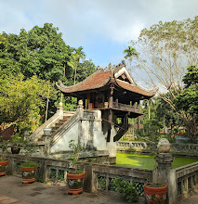
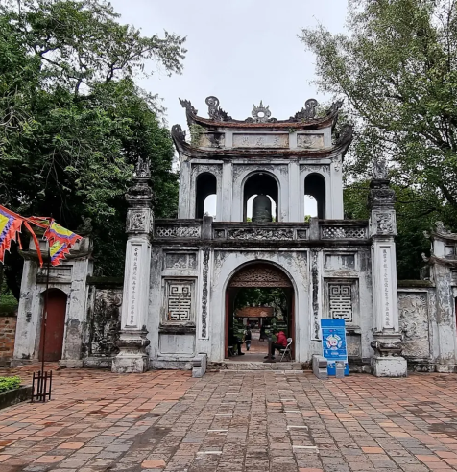
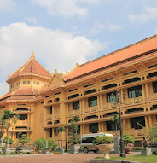
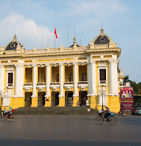
Места која можете посетити
Temple Of Literature-верски објекат
Bảo tàng Lịch sử Quốc gia-историјски музеј
One Pillar Pagoda-будистички храм
Hanoi Opera House-опера

